Slide 1
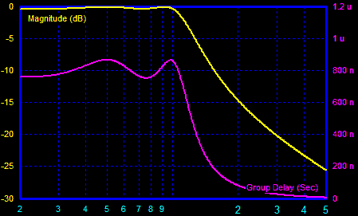
Elektronika Tak Linier
Yuliman Purwanto
2017

Slide 2
Silabi
Pendahuluan : komponen tak linier.
Teorema Dioda : dioda penyearah, dioda zener, dioda terobos (tunnel dioda), varactor, LED.
Teorema transistor : pra-tegangan, titik kerja, penguat tak linier
Rangkaian tak linier : RL, RC, RLC, tanggapan frekuensi, untai resonansi.
Rangkaian operasional : penunda, pemotong, pembatas, pembanding.
Multivibrator : monostabil, bistabil, astabil, penyulut Schmitt (Schmitt trigger)
Osilator non-sinusoidal.

Slide 3
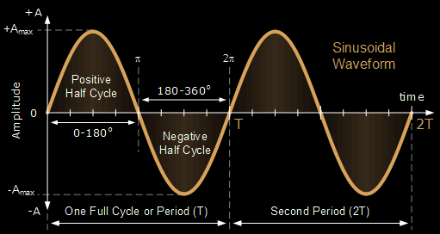
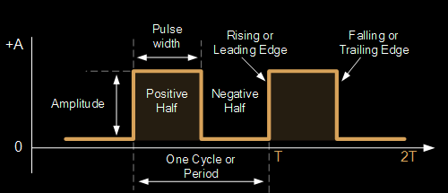
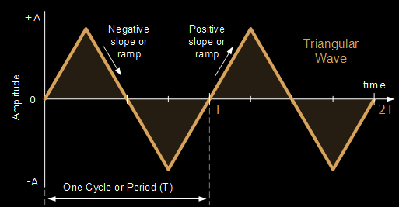
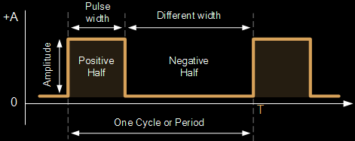
Bentuk-bentuk gelombang elektrik
Gelombang sinus (sinusoidal wave) :
Gelombang segitiga (triangular wave)
Gelombang kotak (square wave):
Gelombang pesegi (rectangular) :

Slide 4
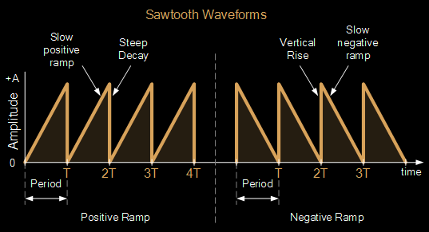
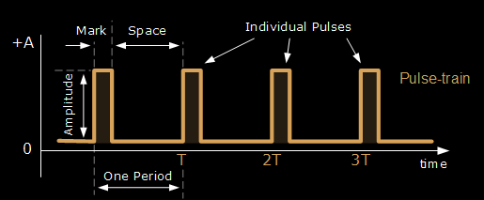
Gelombang gigi-gergaji (sawtooth wave, ramp) :
Gelombang pulsa (pulse wave)
Gelombang tangga (staircase):

Slide 5
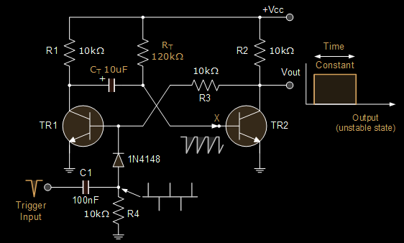
Multivibrator
Monostable/one-shot Multivibrator : rangkaian pembangkit pulsa keluaran tunggal “high” atau “low” saat diberi picuan eksternal → picuan ini menyebabkan keluaran monostable berubah kondisinya.
Multivibrator ini hanya memiliki satu kondisi pulsa → lebar pulsa ditentukan oleh tetapan waktu R_{T}C_{T}.
Pulsa negatif memicu TR₁ “on” → kapasitor C_{T} termuati negatif → basis TR₂ bertegangan negatif → TR₂ “off” → keluaran V_{out} = “high”.
Kondisi ini bertahan selama tetapan waktu R_{T} C_{T}.

Slide 6
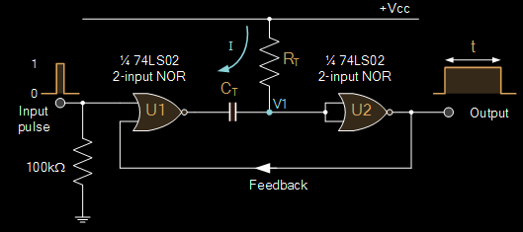
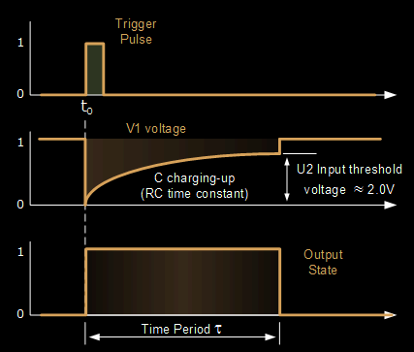
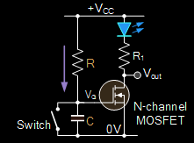
NOR Gate Monostable → TTL/CMOS
Saat masukan diberi pemicu pulsa positif maka keluaran U1 = “low” → C_{T} membuang muatan → kedua masukan U2 “low” → keluaran U2 = “high”.
Lamanya pulsa → t = R_{T}C_{t}
Monostable dengan FET :

Slide 7
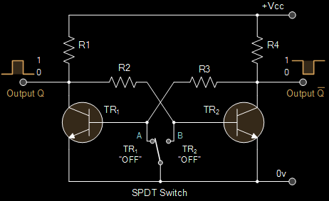
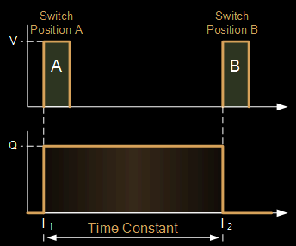
Bistable Multivibrator (Flip-Flop, Latch) : memiliki dua kondisi stabil → tetap dipertahankan hingga ada picuan pulsa dari dari luar → untuk mengembalikan ke kondisi semula dibutuhkan dua pulsa pemicu.
Saat awal, jika TR₁ “off” maka TR₂ “on” atau sebaliknya.
Jika saklar ada di A → TR₁ “off” maka keluaran Q = “high”, jika ada di B → TR₂ “off” → keluaran Q = “high” dan sebaliknya.
Keluaran multivibrator ini tidak tergantung pada konstanta waktu RC → hanya tergantung pada pulsa pemicu : posisi A atau posisi B → bisa menghasilkan pulsa keluaran yang sangat pendek atau sangat panjang.

Slide 8
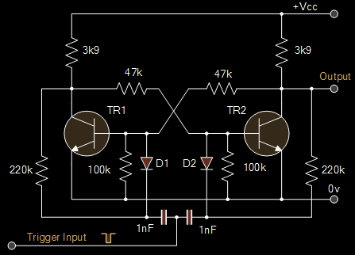
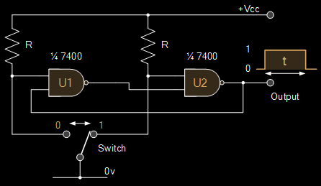
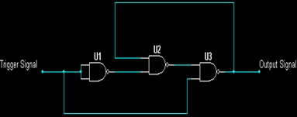
Sequential Switching Bistable Multivibrator : dengan pulsa pemicu maka bisa diperoleh pensaklaran sikuensial (berderet) → setiap pulsa mengubah kondisi keluaran “high” dan “low”.
NAND Gate Bistable Multivibrator : pulsa picuan meggunakan saklar untuk memilih kondisi “1” atau “0”.

Slide 9
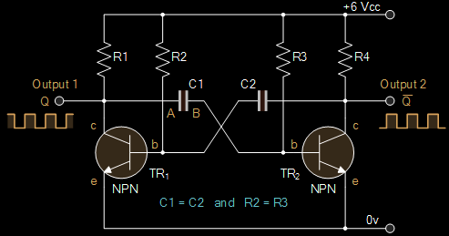
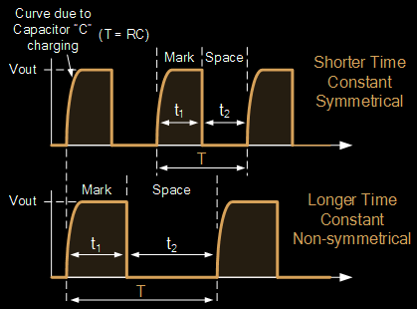
Astable Multivibrator (Free Running Multivibrator) : tidak memerlukan pulsa pemicu dari luar karena pulsa itu terbangkit secara oomatis di dalam rangkaian → pulsa keluaran akan muncul terus menerus.
Misalkan saat awal TR₁ “off” maka keluaran-1 = “high” → TR₂ “on” maka pelat A pada kapasitor C1 meningkat +6V dan pelat B 0,6V.
Karena TR₂ “on” → C2 mulai terisi lewat R2 → TR₁ “on” → tegangan pelat A turun ke 0,6V → tegangan pelat B turun ke -5,4V → TR₂ “off”.
Karena TR₂ “off” maka C1 mulai terisi lewat R3 → hingga selama konstanta waktu C1R3 → TR₂ “on” lagi.
Begitu seterusnya.

Slide 10
Periode pulsa :
Frekuensi osilasi :
untuk duty cycle 50% :
t₁ = t₂ → T = t₁ + t₂
R2 = R3 = R
C1 = C2 = C

Slide 11
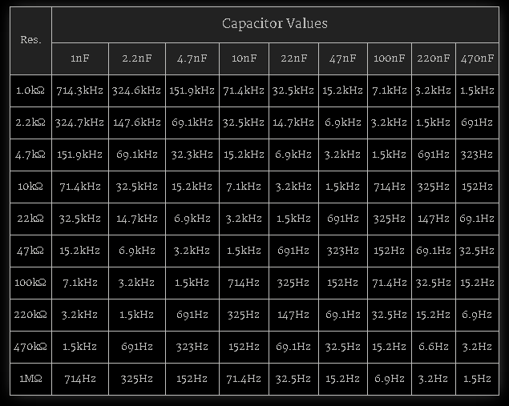

Slide 12
Aplikasi Monostable MV:
Pengendalian frekuensi sinyal analog.
Sinkronisasi garis dan bingkai pada pesawat penerima TV.
Penggeser nada pada organ elektronik.
Mempertahankan tegangan keluaran pada periode waktu tertentu.
Aplikasi Bistable MV :
Rangkaian flip-flop
Memori sederhana
Register
Pencacah (counter)
Aplikasi Astable MV :
Pembangkit gelombang kotak untuk berbagai keperluan
Pewaktu (timer)
Pembangkit pulsa clock

Slide 13
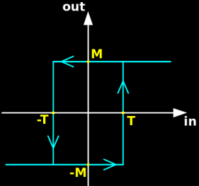
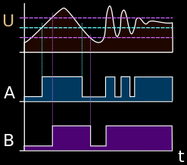
Schmitt Trigger (Penyulut Schmitt)
Schmitt trigger adalah rangkaian pembanding yang memiliki sifat histeresis → fungsinya mengubah sinyal masukan analog menjadi sinyal beraras digital.
Disebut “trigger" karena keluaran mempertahankan nilainya sampai perubahan input cukup untuk memicu perubahan keluaran → anti bouncing.
Biasa digunakan sebagai pengkondisi sinyal → membuang derau dari sinyal pada rangkaian digital, misalnya pada saklar/switch.
Contoh : sebuah sinyal berderau (U) diumpankan ke pembanding (A) dan Schmitt trigger (B) → tampak bhw keluaran pembanding masih mengan-dung derau, Schmitt trigger tidak.

Slide 14
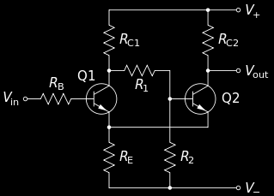
Rangkaian Schmitt trigger dengan menggunakan transistor :
Misalkan pada kondisi awal Vin lebih rendah dibanding tegangan emiter → Q1 “off” dan Q2 “on” → Vout = “0”.
Resistor R_{C2} dan R_{E} membentuk pembagi tegangan yang menentukan ambang-atas (high threshold).
Nilai ambang-atasnya :
Saat Vin meningkat, Q1 mulai “on” dan Q2 mulai “off” → Q1 tetap “on” → Vo = “1”.
Resistor R_{C1} dan R_{E} membentuk pembagi tegangan yang menentukan ambang-bawah (low threshold).
Nilai ambang-bawahnya :
Jika Vin mulai turun di bawah nilai ambang-bawah Q1 mulai “off” → arus kolektornya turun → Q2 mulai “on” → Vout = “0” kembali.

Slide 15
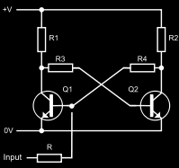
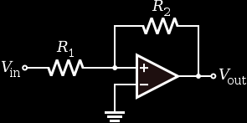
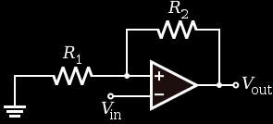
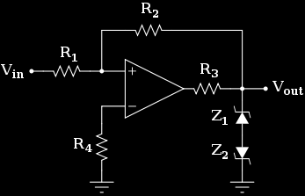
Schmitt trigger dari beberapa jenis rangkaian :
Berbasis bistable MV
Berbasis op-amp

Slide 16
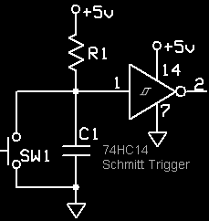
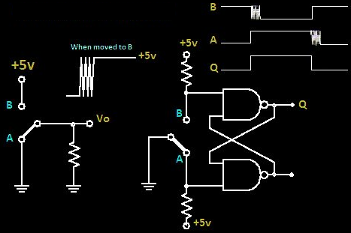
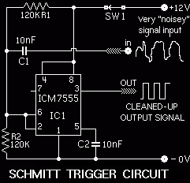
Aplikasi Schmitt trigger : Anti bouncing dan signal cleaner

Slide 17
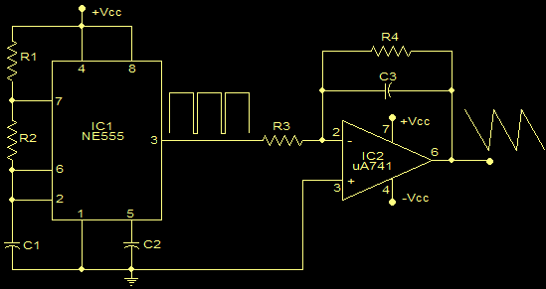
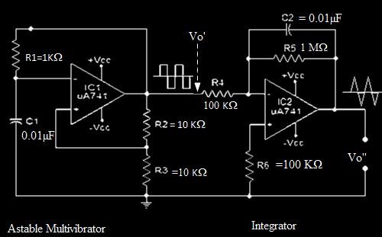
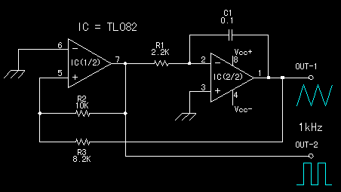
Pembangkit Sinyal Non-Sinusoidal
Pembangkit Gelombang Gigi-gergaji : pembangkit pulsa + integrator

Slide 18
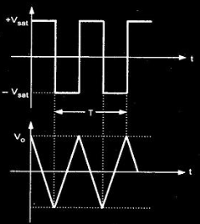
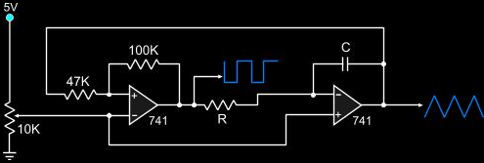
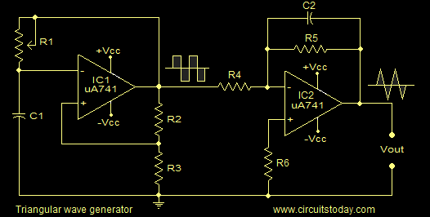
Pembangkit Gelombang Segitiga : pembangkit gigi-gergaji dengan duty cycle pulsa = 50%.

Slide 19
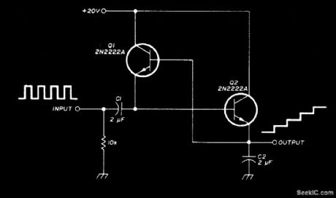
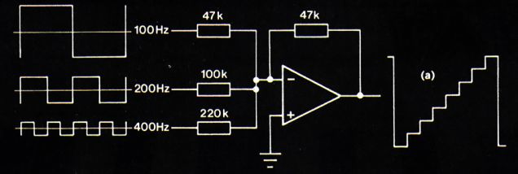
Pembangkit gelombang tangga untuk berbagai keperluan sistem instrumentasi :

Slide 20
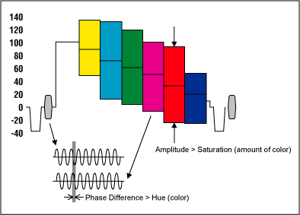
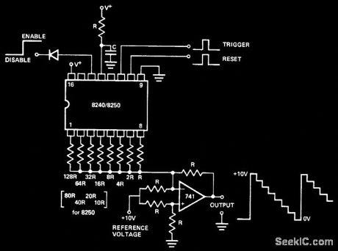
Pembangkit Gelombang Tangga (Staircase Waveform) : untuk aplikasi sinyal televisi warna
BCD A/D CONVERTER

Slide 21
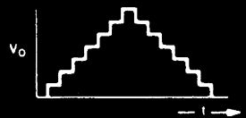
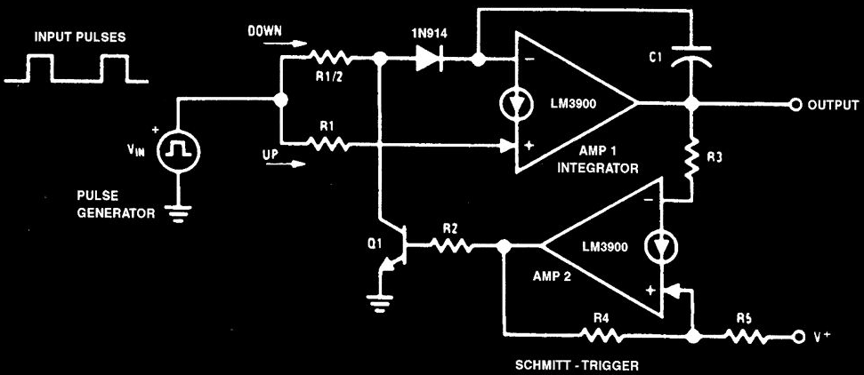
Pembangkit gelombang tangga ganda (up-down):

Slide 22
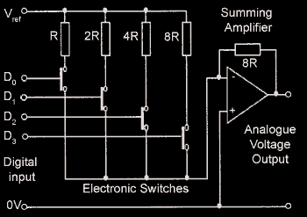
Pulsa majemuk :

Slide 23
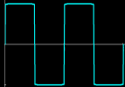
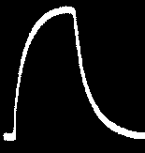
Aplikasi gelombang kotak : pengujian linieritas penguat tegangan.
Prinsip : mengumpani penguat tegangan/daya dengan gelombang kotak untuk melihat tanggapan frekuensinya.
Bentuk sinyal keluaran :
Semakin mendekati bentuk gelombang kotak semakin baik tanggapan frekuensinya, baik frekuensi rendah maupun frekuensi tingginya → lebar pita besar.
Semakin menjauhi gelombang kotak semakin buruk tanggapan frekuensinya :
PENGUAT TEGANGAN/DAYA
Tanggapan frekuensi tinggi
Tanggapan frekuensi rendah

Slide 24
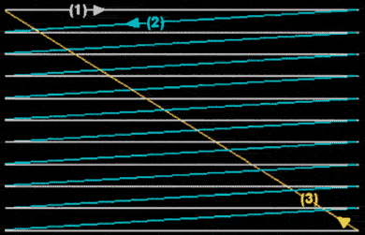
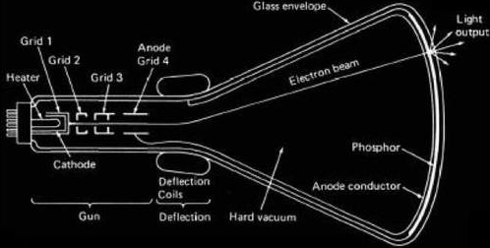
Aplikasi gelombang gigi-gergaji : penelusuran (scanning) layar tv.
Prinsip : “menuntun” berkas elektron dalam tabung TV untuk melakukan pergerakan penelusuran ke seluruh bidang citra.

Slide 25
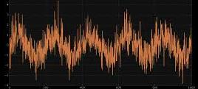
Aplikasi gelombang segitiga : penindas sinyal GSM (GSM jammer).
Prinsip : membangkitkan sinyal pembawa (carrier ) berderau yg sesuai dengan sinyal pembawa GSM.
Caranya : sinyal osilator disapu (sweep) dari frekuensi terrendah ke frekuensi tertinggi GSM menggunakan gelombang segitiga → dicampur dengan derau → diperkuat → dipancarkan.
OSCILLATOR
MIXER
RF AMPLIFIER
TRIANGLE WAVE GENERATOR
NOISE GENERATOR
1880 MHz
1880 MHz
Pita 900 MHz :
Up link : 890-915 MHz
Down link : 935 – 960 MHz
Pita 1800 MHz :
Up link : 1710-1785 MHz
Down link : 1805-1880 MHZ
1710 MHz
1710 MHz

Slide 26
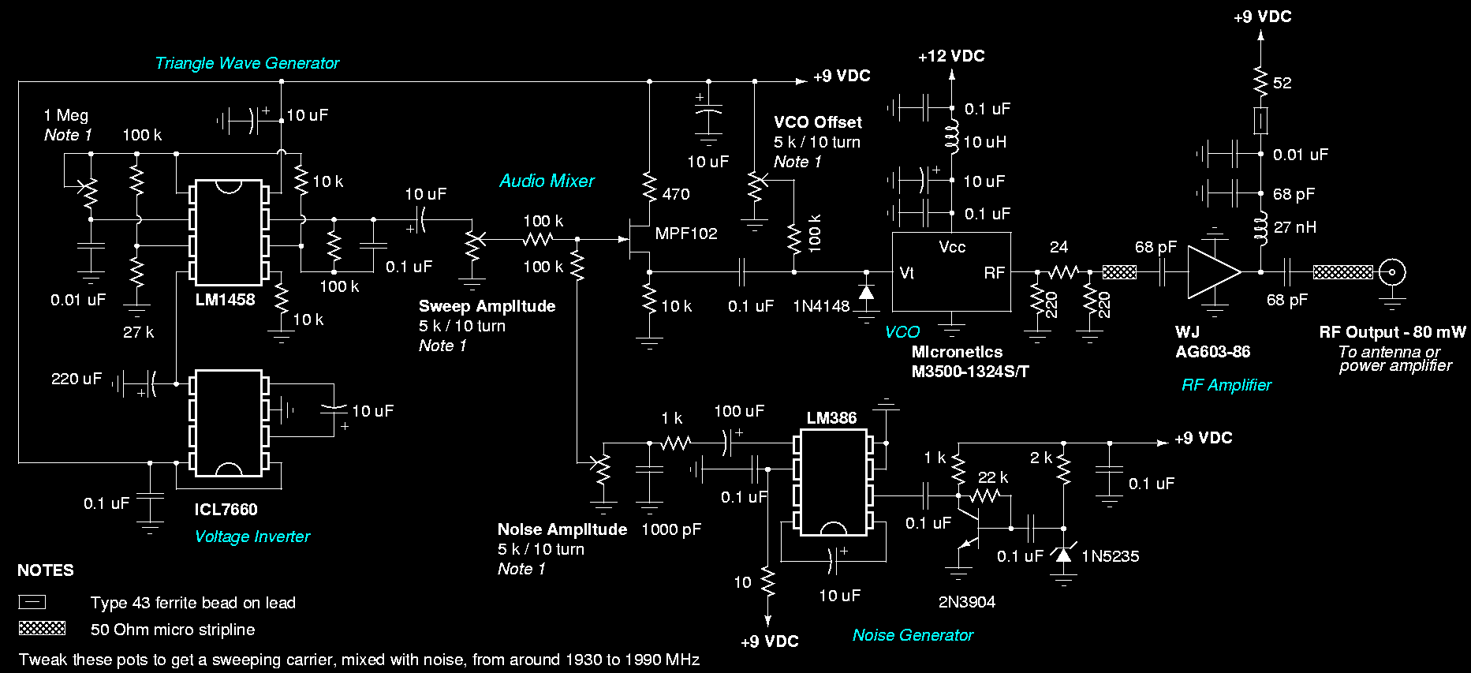
Contoh rangkaian : Jammer untuk pita 1900 MHz (Amerika Utara)

